Slide 1

ФОРМИРОВАНИЕ
ФИНАНСОВОЙ ГРАМОТНОСТИ
ДОШКОЛЬНИКОВ
СРЕДСТВАМИ
ДЕТСКОЙ МУЛЬТИПЛИКАЦИИ
Подготовил: воспитатель МДОАУ № 94 «Радуга»
Галикова О.К.

Slide 2
Актуальность
Современные дети очень рано знакомятся с ролью денег в жизни человека. Они слышат разговоры о деньгах и финансах дома, по телевизору, на улице. Они рано понимают – деньги позволяют получить желаемое, и начинают стремиться к самостоятельному использованию денег.
Фактически современные школьники выросли вместе с рыночной экономикой, которые, живя в мире ценников, а не ценностей, не догадываются о другой системе человеческих отношений, кроме той, которая измеряется деньгами. Времена, когда главенствовала поговорка «Не в деньгах счастье», канули в Лету, теперь актуальна другая – «Не в деньгах счастье, а в их количестве».
Важно помнить, что сегодняшние дети – это будущие участники финансового рынка. Вот почему обучение финансовой грамотности целесообразно начинать в раннем возрасте на начальных ступенях образовательной системы. Чем раньше ребята узнают о роли денег в частной, семейной и общественной жизни, тем быстрее сформируются полезные финансовые привычки, которые помогут избежать многих ошибок по мере взросления и приобретения финансовой самостоятельности, а также заложить основу финансовой безопасности и благополучия на протяжении жизни. Финансовая грамотность воспитывается в течение продолжительного периода времени на основе принципа «от простого к сложному», в процессе многократного повторения и закрепления, направленного на практическое применение знаний и навыков, а финансовые навыки прививаются так же, как и правила этикета.
На сегодняшний день согласно оценкам экспертов в России весьма низкий уровень финансовой грамотности, как среди детей, подростков, так и среди взрослого населения. А это приводит к неумению управлять личными финансами, принятию неэффективных финансовых решений. Умение грамотно вести свои финансы – это не только ключ к личному финансовому благополучию, но и залог здорового развития экономики России в целом. Люди, умеющие грамотно планировать свой личный бюджет, более эффективны и в учебе, и в работе – вне зависимости от того, на каких позициях и в какой сфере они учатся и трудятся. Если человек не имеет элементарных финансовых знаний и навыков, то он едва ли сможет принять правильные решения, чтобы обеспечить свое благополучие. Поэтому так важно молодежи уже в юные годы задумываться о взрослой жизни.

Slide 3
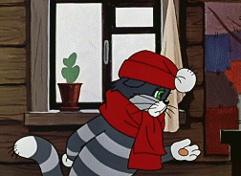
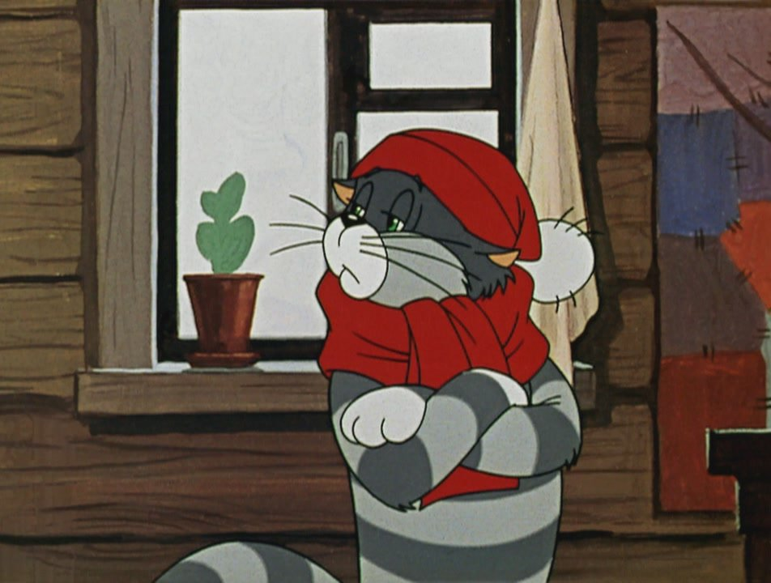
Современное общество стремится жить в достатке, и каждому человеку хотелось бы сделать свою жизнь лучше. Но в большинстве случаев этого не позволяют финансы, а точнее, низкая заработная плата. К сожалению, в нашем мире нужно научиться не только зарабатывать деньги, но и знать, как их сэкономить и распределить.
Финансовые привычки серьезно влияют на качество жизни. Полезные привычки поднимают на финансовую вершину, вредные – ведут в денежную пропасть.
Есть такие мультфильмы, которые будет полезно посмотреть не только детям, но и взрослым. Их герои затрагивают серьёзные финансовые вопросы.
Экономия – одна из самых полезных финансовых привычек
В мультипликационном фильме «Трое из Простоквашино» Эдуарда Успенского
один из героев кот Матроскин выделяется среди всех персонажей яркими
лидерскими качествами. Он не привык никому подчиняться: признает только
Дядю Федора, и только к нему прислушивается. Последнее слово в спорах
всегда остается за ним, даже если он не прав. Хозяйственные способности
Кота Матроскина поражают: у него присутствует и жилка предпринимателя,
и замашки экономиста. Мудрый, запасливый и экономный Кот иногда брюзжит
и "перегибает палку", но делает это так мило! Таланты Матроскина проявляются
в быту практически в любом деле, он умеет делать все, помните, как Почтальон
Печкин спрашивает их, что они будут выписывать? Дядя Фёдор ответил, что
«Мурзилку», Шарик выбрал про охоту что-нибудь. А вот Матроскин сказал золотые
слова: – А я ничего не буду выписывать. Я экономить буду.

Slide 4
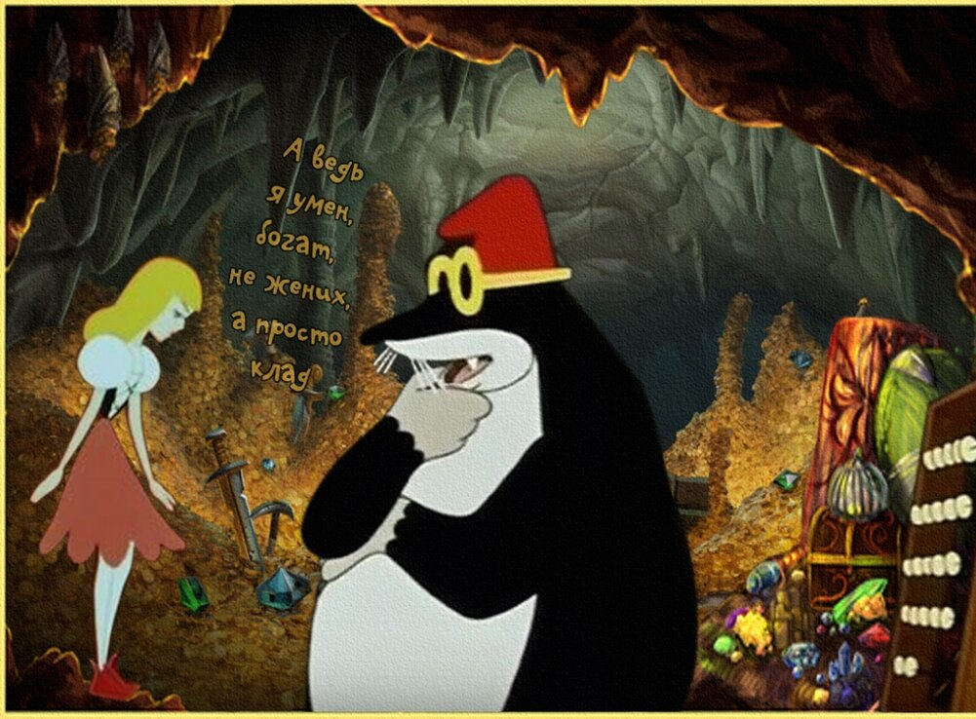
Планирование семейного бюджета
В семьях чаще всего ссорятся из–за денег. Планирование совместного бюджета
позволяет зарубить эти проблемы на корню. И чем раньше пара озадачивается
финансовыми вопросами, тем лучше. Обратимся к образу Крота, который
известен нам по известной сказке Ганса Христиана Андерсена «Дюймовочка».
Знатный и слепой Крот – олицетворение богатого мужчины. Он состоятелен,
но скуп. Его характер дан в нескольких словах: «важный, степенный и
неразговорчивый». Он считает себя верхом мечты каждой девушки, при этом
не любит солнца, цветов и птиц.
– Вам жениться нужно, сосед! – говорит мышь кроту в мультфильме «Дюймовочка». – Так ведь жену кормить надо, а жёны – они, знаете, какие прожорливые...
– Есть такие, что и половинкой зёрнышка сыты бывают.
«Половина зёрнышка в день, в день это немного. Женюсь! А в год? В году 365 дней.
По половине зёрнышка в день – 182,5 зерна в год. В год получается не так уж и мало.
Нет, не женюсь!», – рассуждал жених. Всю весну и всё лето и так и этак прикидывал крот
и наконец, осенью решил жениться. Но, в день свадьбы, Дюймовочка сбежала от него.
Поведение крота, конечно, неправильно. Брак этот изначально был обречён
Из сложившейся ситуации понятно, что принимать решение, о женитьбе нужно исходя из
экономических соображений. Но вот спланировать совместную финансовую жизнь перед
женитьбой стоит. Споры из-за денег – одна из самых популярных причин разводов.
А часто споры возникают потому, что у супругов разные финансовые приоритеты.
Финконсультанты и психологи, советуют обговорить цели заранее и выработать компромисс.

Slide 5
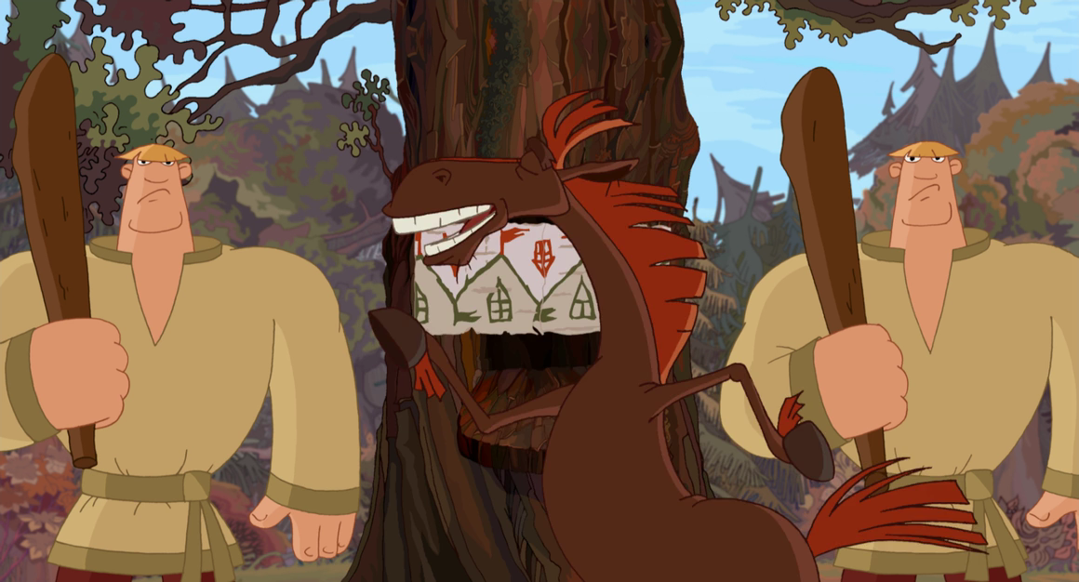
Азартные игры и их последствия
Наверно каждый человек испытывал хоть раз в и жизни такое чувство, как азарт. Азарт – это эмоция, связанная с предвосхищением успеха, т.е. ожидание, что вот – вот произойдёт что-то хорошее, и мы одержим успех и нам обязательно повезет. Но часто, эта эмоция, нас просто обманывает и не соответствует реальности. Мы хотим добиться успеха (уж так устроен человек), поэтому ждём его и нередко попадаем в очень неприятные ситуации. В особенности, когда дело касается азартных игр. Говорящий Конь Гай Юлий Цезарь из мультфильма «Алёша Попович и Тугарин Змей» чуть не поплатился собственной шкурой за веру в своё везение. – Желаешь разбогатеть, странник? – спросило у него говорящее дерево. – Только сегодня и только здесь, самый большой приз – два полцарства. Рискни и почувствуй удачу на вкус!
Три раза конь закладывал свои подковы и выигрывал у дерева, а уверовав в то, что удача его второе имя, поставил всё на шкуру и проиграл.
В мультике Юлию в одном только и повезло –
он смог убежать от своих долгов.

Slide 6

Смешарики
В «Смешариках» есть несколько десятков трёхминутных мультфильмов по теме «Азбука финансовой грамотности». Вот некоторые из них:
«Райский остров» и «Благородное дело» — про инвестирование. В одном из примеров герой сильно рискует деньгами в погоне за большой прибылью и теряет их. Из мультфильма ребёнок узнаёт о разных рисках вложения денег и кокосов.
«Золушка» — про кредит. Нюша берёт кредит на дорогое платье. И только потом выясняет, что деньги нужно вернуть. Для этого приходится много работать.
«Золотое яблоко» — выпуск про планирование расходов. Главная мысль серии — в том, что необходимо внимательно думать, прежде чем что-то покупать.
«Кактус в мешке» — история про договор купли-продажи. Идея: нужно смотреть, что покупаешь, и читать документы, чтобы не быть обманутым. Если всё сделать правильно, то закон на твоей стороне.
«Чёрный день» — про накопления. У Смешариков отключили свет за неуплату. К счастью, у одного из героев были накопления — на всякий случай.

Slide 7
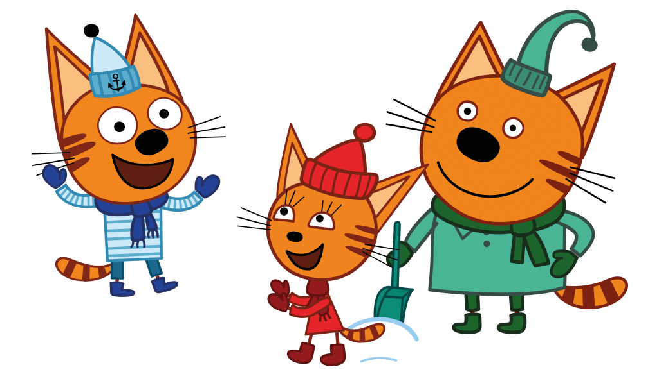
Три кота
«Поход в магазин» — история о жизни трёх любознательных котят: Коржика, его брата Компота и сестрёнки Карамельки. Котятам нужно самостоятельно купить хлеб, чай и молоко. Но как же непросто им это сделать, когда в магазине так много соблазнов.

Slide 8
Как лучше смотреть мультики про деньги?
Елена Нохрина, ведущая блога «Дети и деньги» рекомендует смотреть мультфильмы вместе с детьми. А потом обсуждать увиденное. На примере серии «Трёх котов» про поход в магазин можно задать ребёнку такие вопросы:
Почему родители котят держат в руках список продуктов?
Почему котята у прилавков с молоком и хлебом выбирают игрушки и конфеты, а не то, что их просили родители?
Почему котята не покупают красивые коньки на кассе?
Обсудив эти вопросы после просмотра, вы сможете обратить внимание ребёнка на важные вещи. Будьте готовы принимать любые ответы. Не критикуйте детей. Помните, что ребёнок только учится мыслить самостоятельно — и без ошибок не обойтись. В конце диалога не забудьте поблагодарить своего ребёнка.
И ещё одна деталь: не стоит смотреть сразу много мультфильмов. Лучше охватить один-два за сеанс.

